Slide 1

Girona & Drymoni (2024) 的机器学习地震预测研究
——复现与质疑
报告人：苗雨
日期：2026年4月9日

Slide 2
目 录
目录
1. 背景
2. 原论文的核心主张
3. 反驳方的四步检验
4. 结论与讨论
2

Slide 3
背景：地震预测难
地震预测为什么是百年难题？
• 大地震发生频率极低（一个地区几十年到百年一次）
• 难以找到稳定重复的前兆信号
• 机器学习可能学到“噪音”而非“规律”
→ 任何“成功”的声明，都必须被独立检验。
3
Notes:
近年来机器学习带来了新希望，但也带来了新风险——模型可能学到的是数据里的噪音，而不是物理规律。所以，当有人声称“我成功了”，我们必须严格检验。这就是今天这个案例的背景。

Slide 4
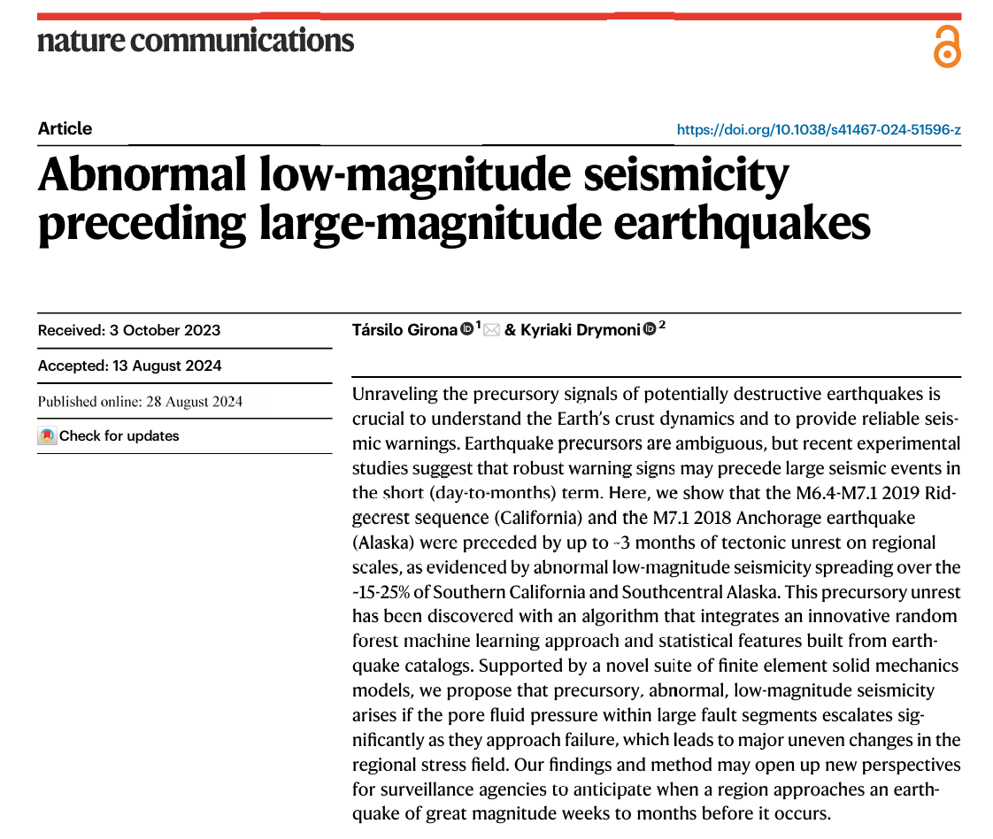
原论文主张：低震级地震活动可以预警大地震
4
Notes:
近年来机器学习带来了新希望，但也带来了新风险——模型可能学到的是数据里的噪音，而不是物理规律。所以，当有人声称“我成功了”，我们必须严格检验。这就是今天这个案例的背景。

Slide 5
原论文主张：低震级地震活动可以预警大地震
目标地震：
• 2018 阿拉斯加 Anchorage M7.1
• 2019 加州 Ridgecrest M7.1（含 M6.4 前震）
方法：
• 输入：低震级地震目录（M1-6）
• 工具：机器学习（随机森林）
• 输出：P_un = 30天内 M6.4+ 地震概率
结论：
• 震前数周至数月，P_un 显著升高
• → 低震级地震活动可以预警大地震
但是：
作者实际构建了 20 个不同设置的模型
• 然后挑选了表现最好的一个（Scenario 11）作为最终结果
• → 这意味着：他们是在“对着答案”挑模型
5
Notes:
原论文研究了两次大地震，用机器学习模型输出一个叫P_un的分数。P_un 就是模型算出来的一个分数，代表‘未来30天内会发生6.4级以上地震的可能性’。他们发现在地震前的几周到几个月，这个分数明显升高了。所以他们声称，低震级地震活动可以预警大地震。但这个结论经得起检验吗？接下来我们看反驳方做了什么。

Slide 6
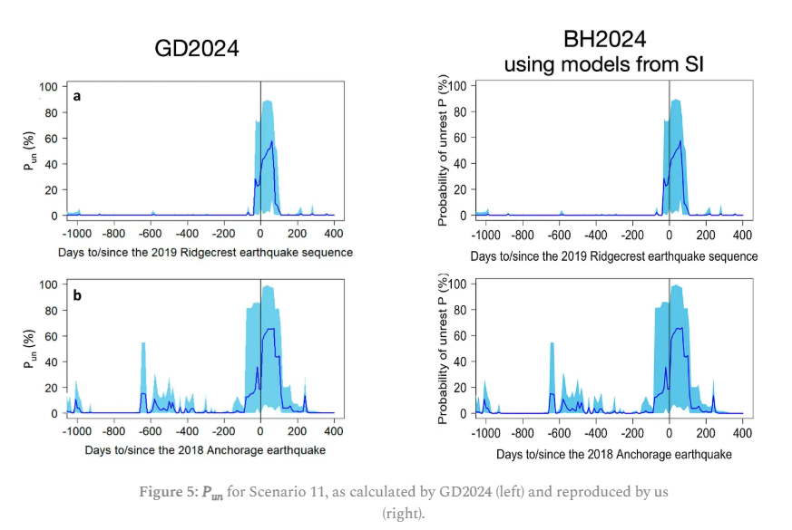
反驳方的四步检验
使用原论文数据和模型进行复现——成功了
6
Notes:
纵轴就是发生概率，横轴代表时间天数，上图是19年加州发生的地震序列包含一次6.4级前震和7.1级主震，下图是18年阿拉斯加州发生的一次7.1级大地震

Slide 7
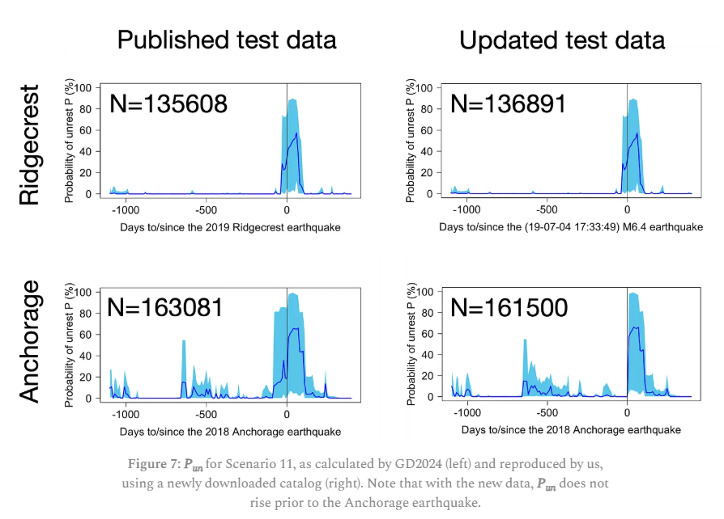
反驳方的四步检验
② 使用更新后的数据再次复现——加州成功，阿拉斯加失败
7
Notes:
反驳方重新去USGS官网下载了最新的地震目录。官方会删除错误记录、补充新数据。可以看到左右图片说地震事件总数量N不同，结果用最新目录一跑，阿拉斯加那个地震的预测信号完全消失了。他们查了一下原因，发现原论文用的旧目录里，包含了一批后来被删除的事件，有的根本不是地震，是采石爆破。这说明阿拉斯加的所谓“前兆”，其实是数据垃圾，不是物理信号。

Slide 8
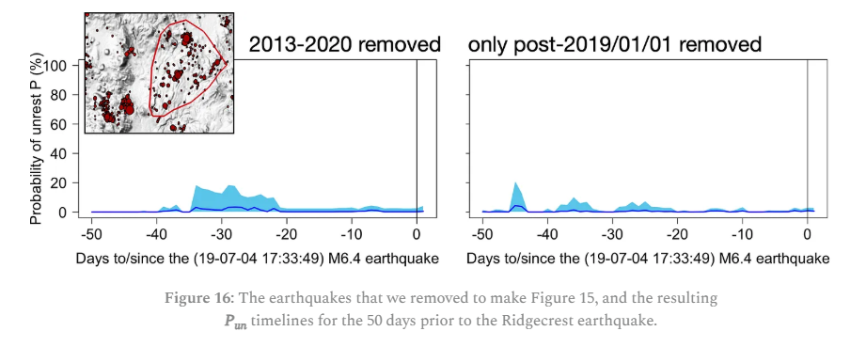
反驳方的四步检验
③ 剔除火山数据再次复现——加州也失败了
左侧：移除Coso 火山区（红圈）的所有小地震 P_un 变平
右侧：只移除 2019 年的火山地震 P_un 也变平
8
Notes:
反驳方做了第三步检验——专门针对加州。加州地震附近有一个叫Coso的火山带，那里经常发生小震群——有的是火山自己活动，有的是地热电站诱发的。他们做了一个操作：把这些火山区域的小地震从数据里拿掉，再跑一遍模型。结果预测信号也消失了。这说明模型实际上是在识别“火山在活动”，而不是“大地震要来了”。火山地震群不代表大地震前兆。

Slide 9
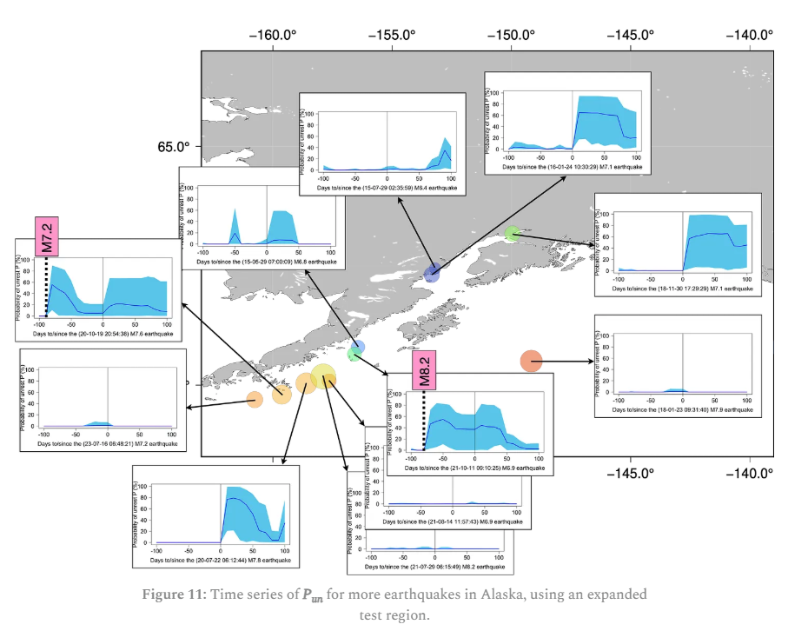
结论与讨论
④ 扩展检验——全部失败，无一成功
图11：阿拉斯加 6 次大地震的预测结果
蓝色线：P_un 随时间变化
粉色标记：之前更早的大地震时间
唯二两次升高的P_un都发生在大地震之后，说明它们只是发现了余震
9
Notes:
他们找了阿拉斯加和加州另外 15 次 6.2 级以上的大地震，时间从 2015 年到 2023 年。结果——一次都没成功。这就是机器学习里面的过拟合——模型记住了那两个地震的偶然特征，但没有学会真正的物理规律。

Slide 10
反驳方的四步检验
结论：
原论文声称的“前兆信号”不成立；该方法不具备预测大地震的能力
讨论：
原论文用“预报（Forecast）”这个词来描述自己的方法，但实际上是“预测（Prediction）”。 确定性的短临预测可能根本不存在。真正可行的是概率性的长期预报，比如“未来10年某地区有5%的概率发生大地震“。
10
Notes:
他们找了阿拉斯加和加州另外 15 次 6.2 级以上的大地震，时间从 2015 年到 2023 年。结果——一次都没成功。这就是机器学习里面的过拟合——模型记住了那两个地震的偶然特征，但没有学会真正的物理规律。

Slide 11
谢谢大家！
11

